Slide 1
Verilog

Slide 2
Verilog语言全称为Verilog HDL，是一种硬件描述语言（HDL:Hardware Description Language），以文本形式来描述数字系统硬件的结构和行为的语言。Verilog 可以表示逻辑电路图、逻辑表达式，以及数字逻辑系统所完成的逻辑功能。一般分为可综合的设计模块与用于仿真激励文件，可综合的模块可以用于硬件电路的实现如最终布局在FPGA，CPLD以及ASIC等芯片上，仿真激励文件一般用于验证可综合的设计模块是否正确。

Slide 3
Verilog是一种硬件描述语言，作用是进行电路设计，可以描述电路的功能、连接和时序。他关心的不仅是从功能逻辑这个问题如何解决，更关心这些功能如何实现，关心最终的电气连接。可综合的Verilog代码经过综合后，最终会转化为实际电路。
C语言是一种软件描述语言，作用是通过算法逻辑实现某个功能。他不关心电路如何实现，只关心要解决这个问题，我应该使用什么功能，如何使用这些功能。C语言经过编译后，最终转化为二进制码实现。

Slide 4
Verilog的抽象层次是指，要实现一个功能，我们可以怎么用怎样的Verilog语言去描述他。Verilog一共有五种抽象层次，分别是：系统级、算法级、寄存器级、门级、开关级，其中系统级和算法级又称作是行为级，寄存器级又称为数据流级，门级和开关级又称作是结构级。
行为级是通过模块之间的数据流描述系统实现，并不关心具体的硬件层次。这一层次抽象层次最高，描述也最灵活。这一层次和C语言时类似的，语法逻辑上十分相似。
数据流级是通过通过描述模块内部或者模块之间，数据在寄存器间的流动和数据处理。数据流级抽象层次较低，一般数据流级描述可以进行逻辑综合。和C语言不同，数据流级描述涉及到具体的线路连接（如线网驱动和寄存器驱动）。
结构级是用具体的逻辑门（如与、或、非门等）和具体的开关器件实现模块功能。这一抽象层次级别最低，灵活性也较差。但是，同一个逻辑表达式表达的功能，用不同的电路结构去实现，最终的电路面积功耗速度稳定性等性能参数是完全不同的。这一层次上考虑的问题，C语言是完全不会考虑的。

Slide 5
Verilog是硬件描述，C语言是软件描述。硬件实现与软件实现相比，有一个最大的优点就是：硬件电路可以并行执行。因此，Verilog的部分描述语句可以并行执行，与语句出现的顺序无关；而C原因只能串行执行，上一条语句执行结束之后，才能执行下一条语句，代码的顺序决定了执行顺序。并行执行也带来了一个不得不考虑的问题：时序。因此，进行Verilog设计时，必须要考虑时序问题。

Slide 6
tb文件

Slide 7
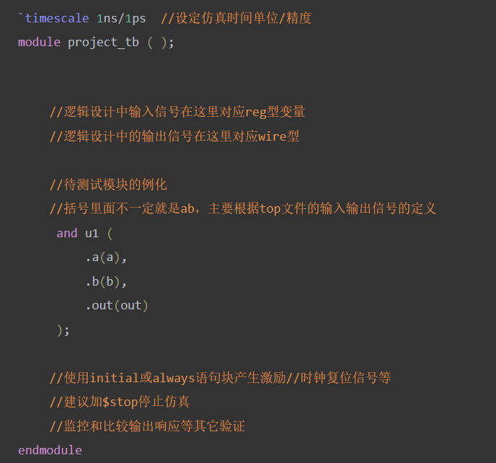
testbench 最基本的结构包括信号声明、激励和模块例化。

Slide 8
